Slide 1


Slide 2

ДЕЛЕНИЕ ВРЕМЕНИ НА ЭТАПЫ
ХРОНОЛОГИЯ

Slide 3
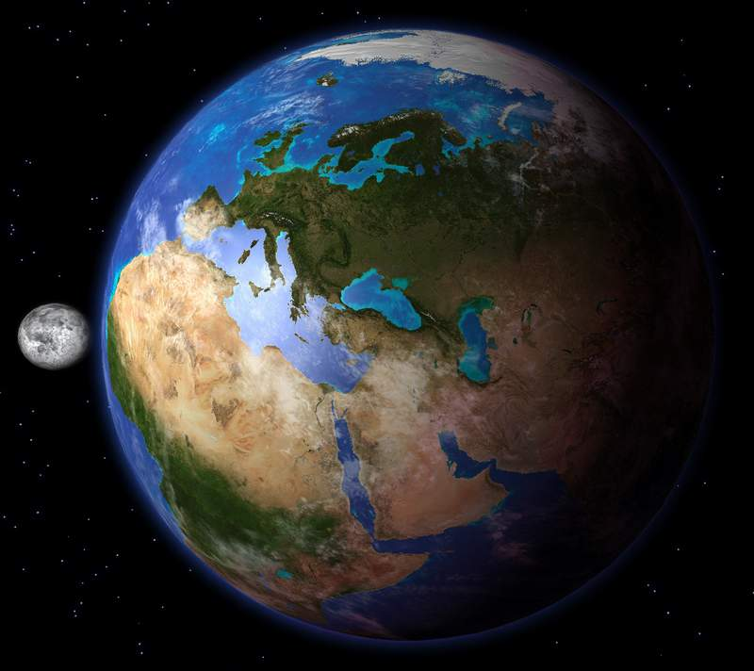
Возраст нашей планеты
4,6 миллиардов лет
Жизнь на планете появилась около 3,5 миллиардов лет назад

Slide 4
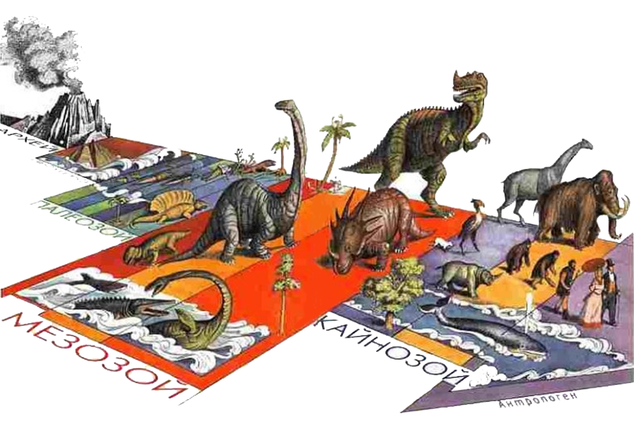
ГЕОХРОНОЛОГИЯ
АРХЕЙСКАЯ
ПАЛЕОЗОЙСКАЯ
МЕЗОЗОЙСКАЯ
КАЙНОЗОЙСКАЯ

Slide 5


ХРОНОЛОГИЯ
ПРОШЛОЕ ЧЕЛОВЕЧЕСТВА

Slide 6
ДОИСТОРИЧЕСКИЙ ПЕРИОД
(каменный век)
2,5 млн лет
ПРОШЛОЕ ЧЕЛОВЕЧЕСТВА

Slide 7
ДОИСТОРИЧЕСКИЙ ПЕРИОД
(каменный век)
2,5 млн лет
ПРОШЛОЕ ЧЕЛОВЕЧЕСТВА
paleolit
(древнекаменный)
mesolit
(среднекаменный)
neolit
(новокаменный)

Slide 8
ИСТОРИЧЕСКИЙ ПЕРИОД
(железный век)
ДОИСТОРИЧЕСКИЙ ПЕРИОД
(каменный век)
2,5 млн лет
5 тыс. лет
ЦИВИЛИЗАЦИЯ
ПРОШЛОЕ ЧЕЛОВЕЧЕСТВА
paleolit
(древнекаменный)
mesolit
(среднекаменный)
neolit
(новокаменный)

Slide 9

ИСТОРИЧЕСКИЙ ПЕРИОД
(железный век)
ДОИСТОРИЧЕСКИЙ ПЕРИОД
(каменный век)
2,5 млн лет
5 тыс. лет
ЦИВИЛИЗАЦИЯ
ПРОШЛОЕ ЧЕЛОВЕЧЕСТВА
до новой эры
новая эра
paleolit
(древнекаменный)
mesolit
(среднекаменный)
neolit
(новокаменный)

Slide 10
ИСТОРИЧЕСКИЙ ПЕРИОД
(железный век)
ДОИСТОРИЧЕСКИЙ ПЕРИОД
(каменный век)
2,5 млн лет
5 тыс. лет
ЦИВИЛИЗАЦИЯ
ПРОШЛОЕ ЧЕЛОВЕЧЕСТВА
до новой эры
новая эра
III
тыс
II
тыс
I
тыс
paleolit
(древнекаменный)
mesolit
(среднекаменный)
медный
бронзовый
neolit
(новокаменный)

Slide 11
ИСТОРИЧЕСКИЙ ПЕРИОД
(железный век)
ДОИСТОРИЧЕСКИЙ ПЕРИОД
(каменный век)
2,5 млн лет
5 тыс. лет
ЦИВИЛИЗАЦИЯ
ПРОШЛОЕ ЧЕЛОВЕЧЕСТВА
до новой эры
новая эра
III
тыс
II
тыс
I
тыс
I
тыс
II
тыс
paleolit
(древнекаменный)
mesolit
(среднекаменный)
медный
бронзовый
железный
neolit
(новокаменный)

Slide 12
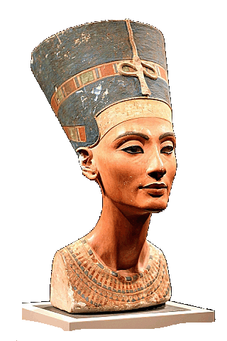
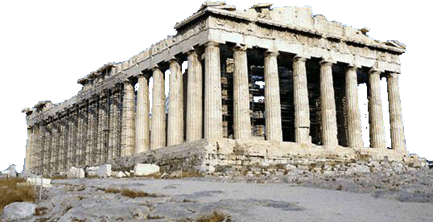
ИСТОРИЧЕСКИЙ ПЕРИОД
(железный век)
ЦИВИЛИЗАЦИЯ
III тыс. до н.э. – V в.н.э
V в. – XVII в.
XVII в. - XIX в.
XX в. –
ИСТОРИЯ ДРЕВНЕГО МИРА
ИСТОРИЯ СРЕДНИХ ВЕКОВ
ИСТОРИЯ НОВОГО ВРЕМЕНИ
НОВЕЙШАЯ ИСТОРИЯ

Slide 13

ДОМАШНЕЕ ЗАДАНИЕ
Учебник читать и пересказывать содержание прочитанного.
Гл.1. Счет лет в истории (читать)
Дайте определение терминам: доистория, история, цивилизация, эры, века, эпохи. Календари и летоисчисление

